Slide 1
Systeemdenken met een virtueel immuunsysteem
door: Evie Goossen, lerarenopleider UvA
Bas Overwater, docent Biologie, Damstede Lyceum

Slide 2
Onderdelen
Introductie
Waarom DENKER?
Wat is relevant voor de docent?
Hoe is dit functioneel voor de leerling?
Zelf aan de slag
Vervolgens verder puzzelen of Eindmodel testen
Afsluiting (laatste 5 min.)

Slide 3
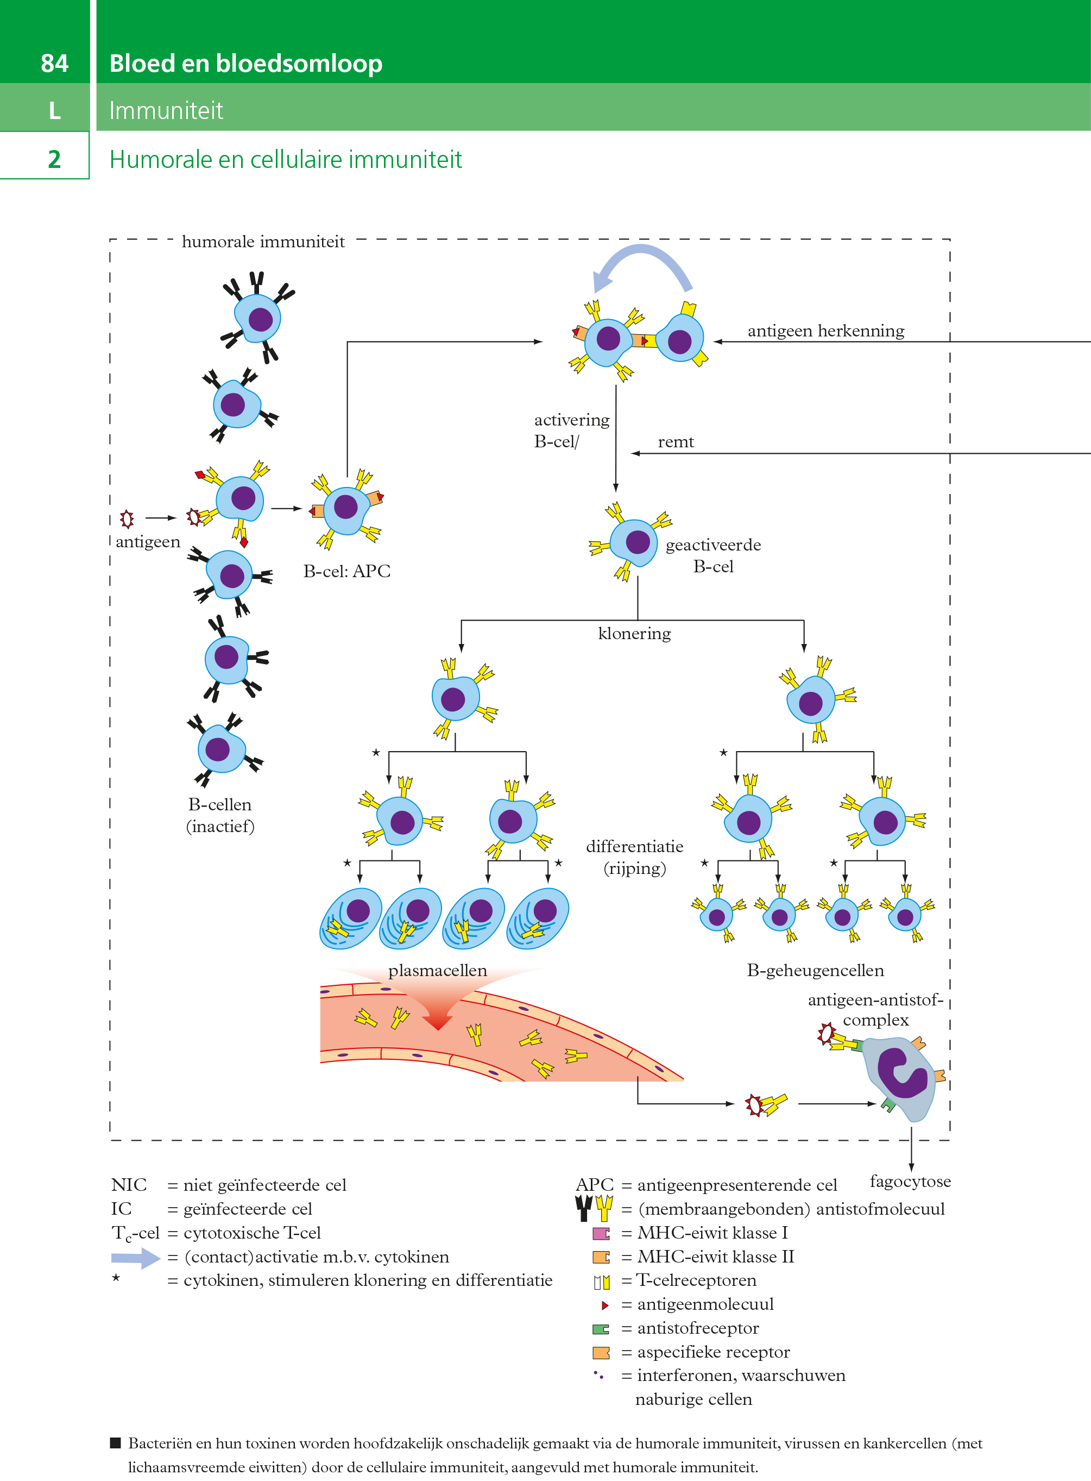
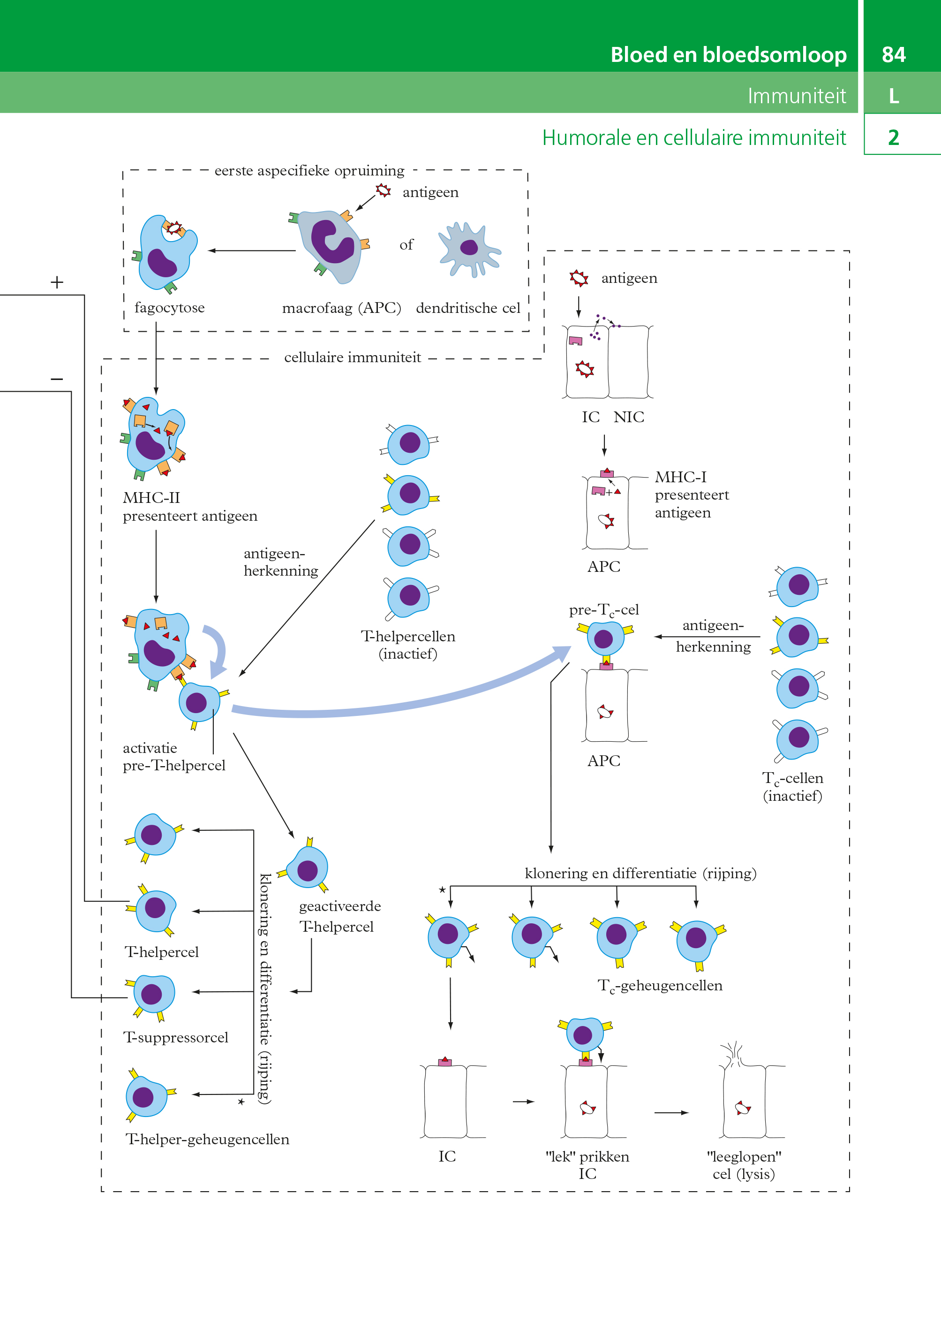
Waarom DENKER?

Slide 4


Hoe dan?
Nadenken
Kenmerken
Vocabulaire
Actief leren
Niveaus
Faciliteiten
Auto. Ondersteuning
Opdrachtenbestand
Docentendashboard
Uitvoeren / aanpassen

Slide 5


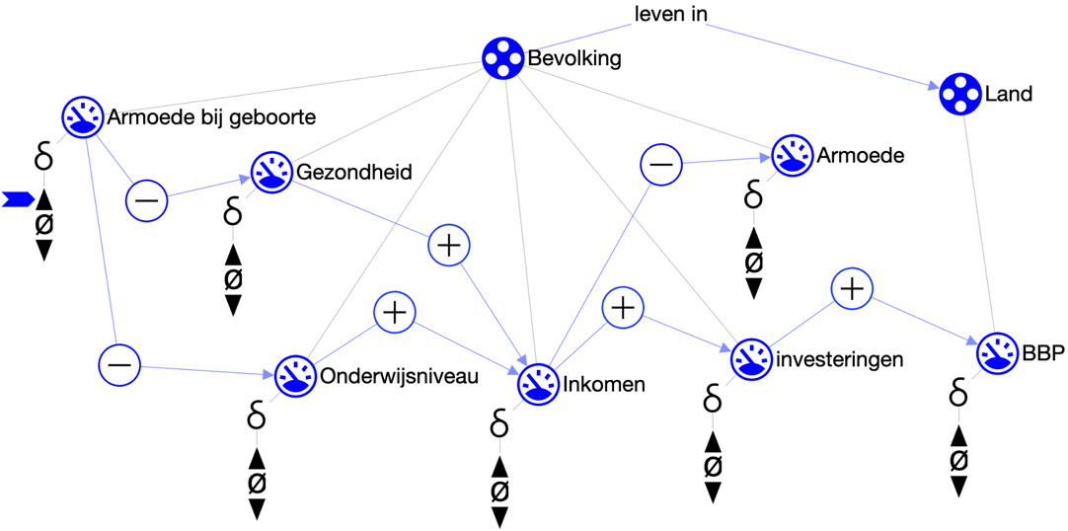

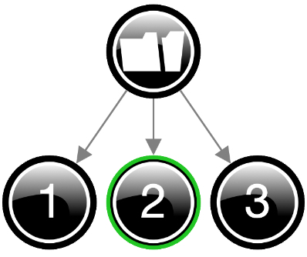
Entiteit
Oorzaak-gevolg
Hulp
Simulatie
Hulp
Verandering
Grootheid
Voortgangsbalk
Ambiguïteit
Software niveau 2
Leerjaar: VO2

Slide 6
Leerlingmodus aan! → Leerdoelen
Leerdoelen: Het proces van specifieke afweer kunnen uitleggen (zoals weergegeven in BINAS Tabel 84L-2)
Subdoelen: Vergroten visuele geletterdheid en oefening in de kenmerken van systeemdenken, tw.: componenten, interacties en dynamiek bij biologische processen

Slide 7
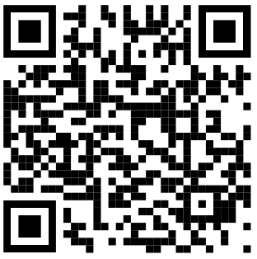
Zelf aan de slag! → Inloggen!
Ga naar:
https://create.dynalearn.nl/
Lichtelijk overbodig maar het vult de pagina lekker …

Slide 8
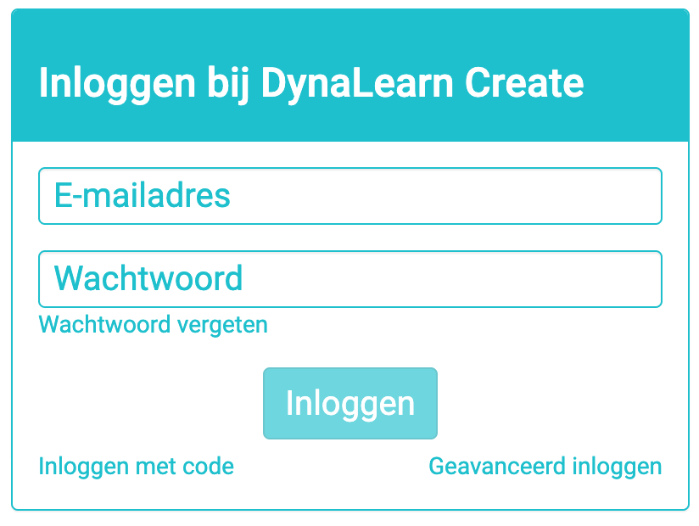
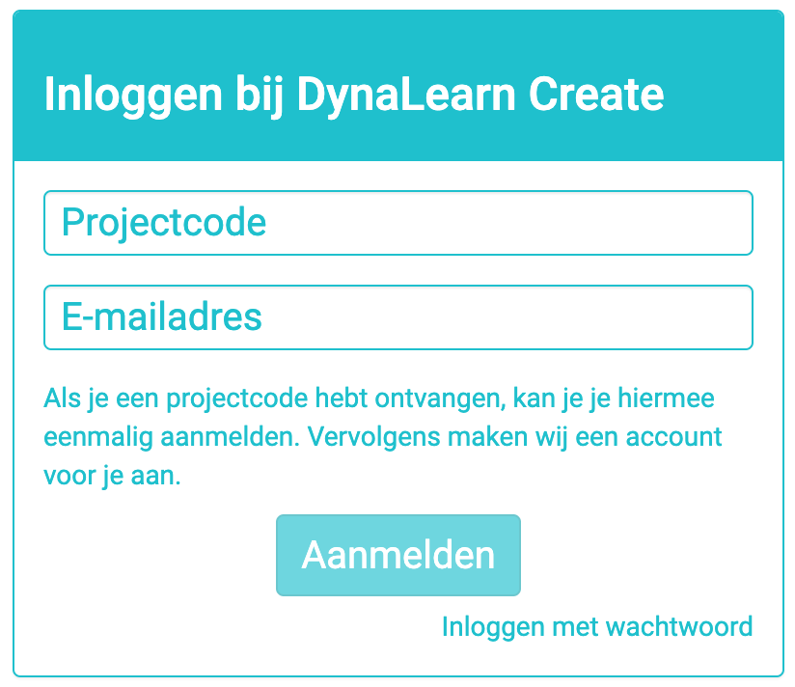
Zelf aan de slag! → Inloggen!
H65JR8
projectcode
H65JR8

Slide 9

En dan?

Slide 10
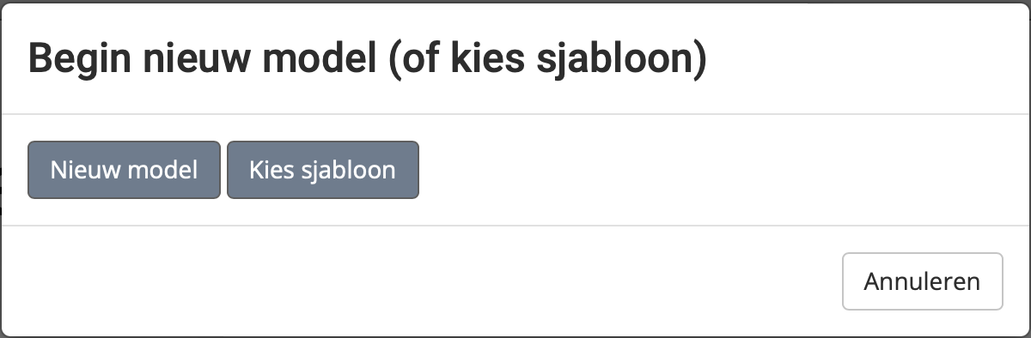
En dan?

Slide 11
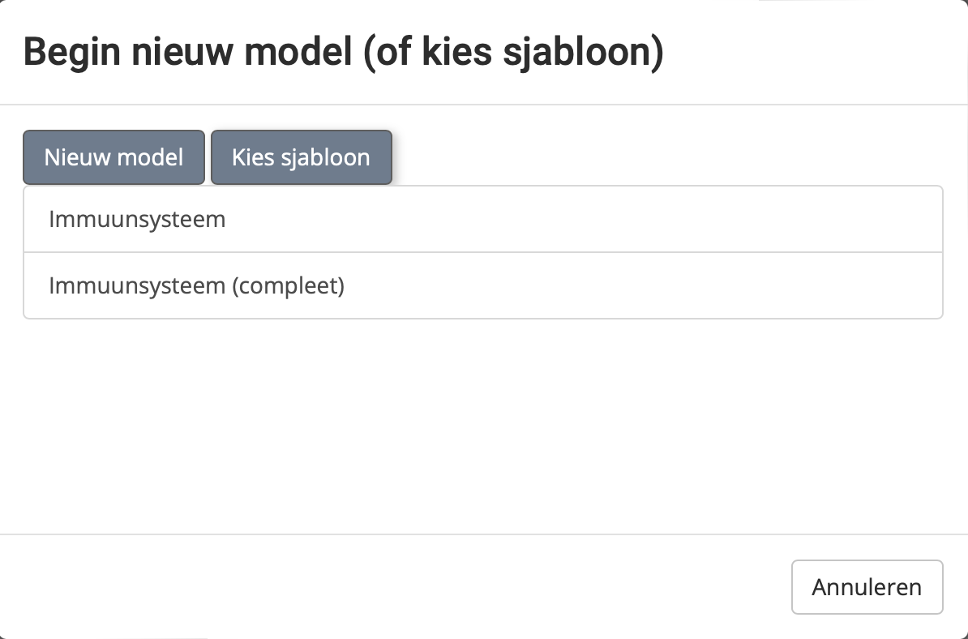
En dan?

Slide 12
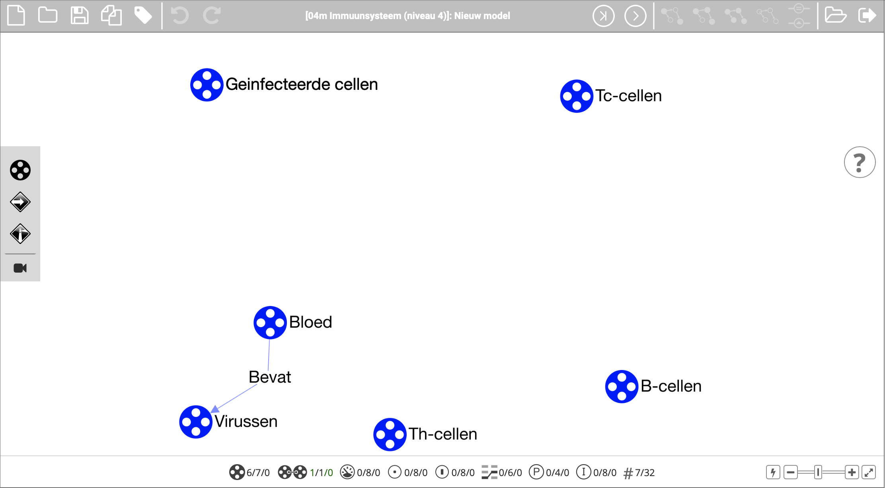
En dan?

Slide 13
Leerdoelen
Leerdoelen: Het proces van specifieke afweer kunnen uitleggen (zoals weergegeven in BINAS Tabel 84L-2)
Subdoelen: Vergroten visuele geletterdheid en oefening in de kenmerken van systeemdenken, tw.: componenten, interacties en dynamiek bij biologische processen

Slide 14

De juf en meester lopen rond …

Slide 15
Intermezzo - opties
Ga rustig verder
Open het complete model
Bekijk de startwaarden
Start de simulatie
Bekijk de tussentoestanden om de interacties in het complete model te doorgronden
Ga naar de laatste pagina in de handleiding en probeer vraag 15 te maken.

Slide 16
Het eindmodel beoordelen

Slide 17
Het eindmodel beoordelen

Slide 18
Het eindmodel beoordelen

Slide 19
Afsluiting
Graag nog even uw aandacht naar het evaluatieformulier…
Eerste indrukken m.b.t. de lesbrief
  Top en tip
Docentenhandleiding doornemen:
  Top en tip
  Plenair: zijn er nog vragen?

Slide 20
Evaluatieformulier
De Lesbrief
De Docentenhandleiding
Stel dat u deze lesbrief aan uw leerlingen zou willen aanbieden. Wat is goed en wat kan beter?
Goed?:
Kan beter?:
U heeft zojuist (globaal) de docentenhandleiding doorgenomen. Welke informatie was handig/nuttig en welke informatie mist u nog?
Handig?
Ik mis?

Slide 21
Bent u enthousiast?
Neem dan contact op met: b.bredeweg@hva.nl
Dank voor uw aanwezigheid!

